Slide 1
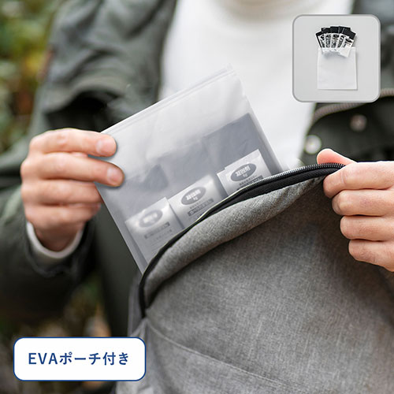


【提案書】
非常用トイレ 5個セット(EVAポーチ付)
特徴
便座にセットして使用する汚物袋＆排尿時に使用する凝固剤の、非常用トイレセットです。災害で断水となってしまった場合などに非常に役立ちます。防災イベントのノベルティ用にも最適。
納期
納期スペース
仕様
カラー展開：クリア
素材：凝固剤/高吸水性樹脂・携帯トイレ付属ゴミ袋/PE・EVAポーチ/EVA
サイズ：凝固剤/50×83mm 携帯トイレ付属ごみ袋/650×500mm・EVAポーチ/185×195mm
包装：OPP袋、HDPE袋
備考：取説付
お見積
お見積りスペース

